Slide 1
Execução de modelagem de nicho ecológico com o modleR
Tainá Rocha
Núcleo de Computação Científica e Geoprocessamento (NCCG)
Instituto de Pesquisa Jardim Botânico do Rio de Janeiro

Slide 2
Execução de modelagem de nicho ecológico com o modleR
1- Contextualização sobre
modelagem de nicho ecológico
2- Um arcabouço computacional para executar a modelagem:
modleR
3- Desafios computacionais

Slide 3
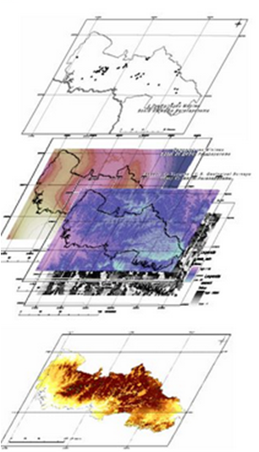
Execução de modelagem de nicho ecológico com o modleR
1- O que é a modelagem de nicho ecológico?
GBIF
Herbário virtual
speciesLink
WorldClim
ecoClimate
CGIAR-CSI
Dados georreferenciados:
Latitude/Longitude
Variáveis ambientais:
Temperatura/precipitação/altitude...
Execução da modelagem
Algoritmos
modleR
Modelos de nicho
Inúmeras aplicabilidades
Impactos de
mudanças climáticas
Biogeografia
Restauração
Notes:
1- Falar do GPS e APPS de celular
2- Algortimos – Receitas com passos que tem q ser executados
3- Nesse contexto de modelagem que nós desenvolvemos o modler.

Slide 4
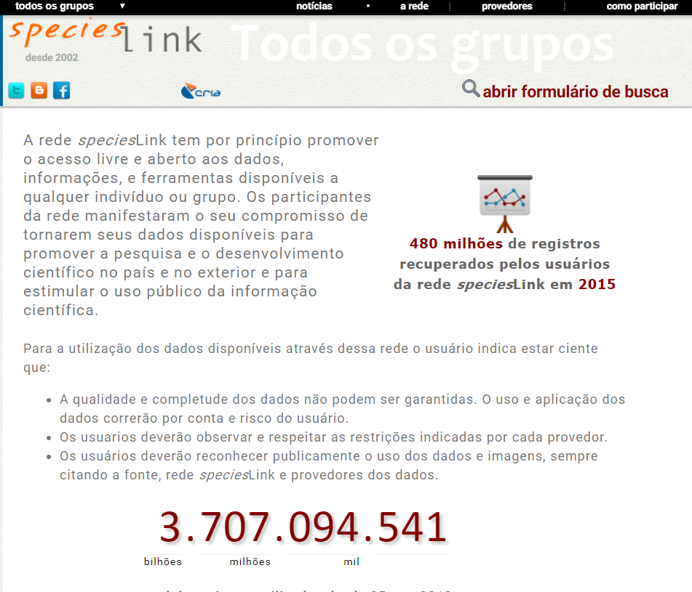
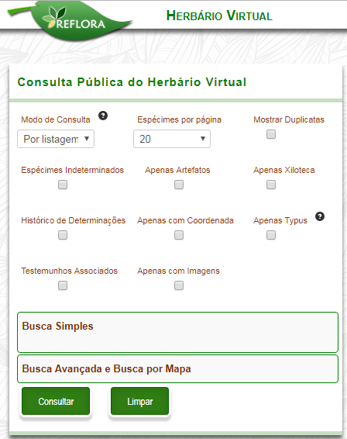
Execução de modelagem de nicho ecológico com o modleR
1- O que é a modelagem de nicho ecológico?
https://www.gbif.org/
Dados georreferenciados:
Latitude/Longitude
http://reflora.jbrj.gov.br/reflora/herbarioVirtual/
http://www.splink.org.br/

Slide 5
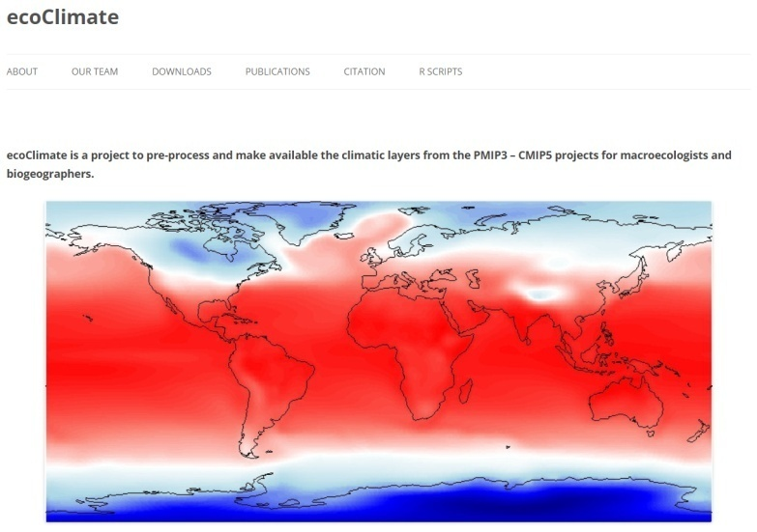
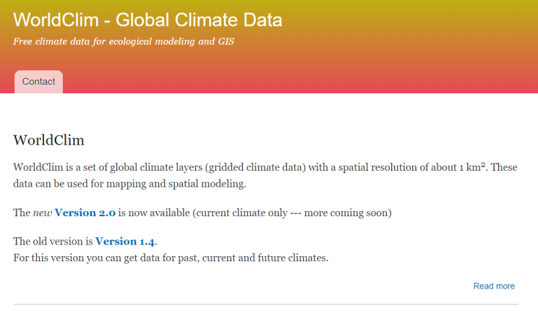
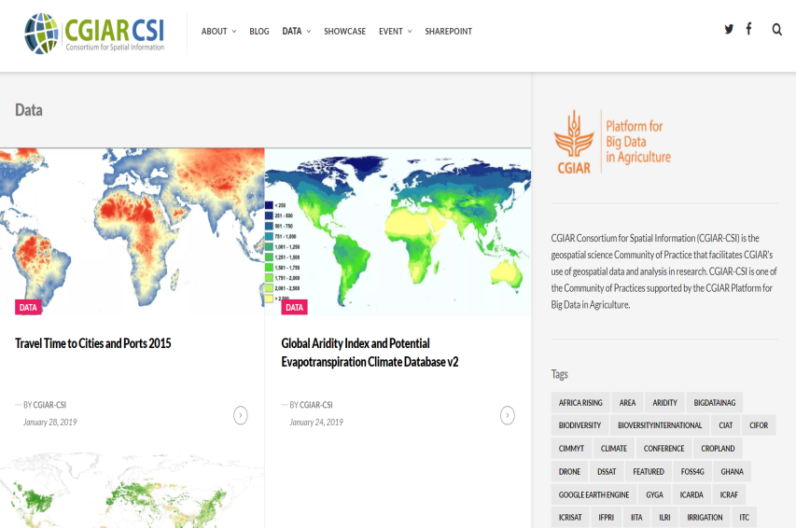
Execução de modelagem de nicho ecológico com o modleR
1- O que é a modelagem de nicho ecológico?
Variáveis ambientais:
Temperatura/precipitação/altitude...
https://www.worldclim.org/
http://ecoclimate.org/
http://mapbiomas.org/
https://cgiarcsi.community/category/data/
Notes:
Variáveis com informações de temperatura para o presente, passado e futuro

Slide 6
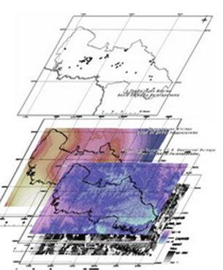
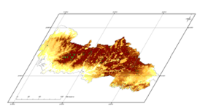
Execução de modelagem de nicho ecológico com o modleR
1- O que é a modelagem de nicho ecológico?
Mapa de adequabilidade ambiental
(Output)
Algoritmos:
Envelope climático
Execução da Modelagem
Ajuste estatístico
Aprendizado de máquina
Notes:
Só pra mostrar que na MNE usamos 3 famílias principais de algoritmos e cada uma tem sua forma de executar as tarefas .

Slide 7
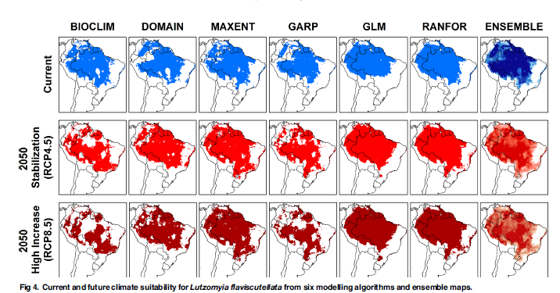
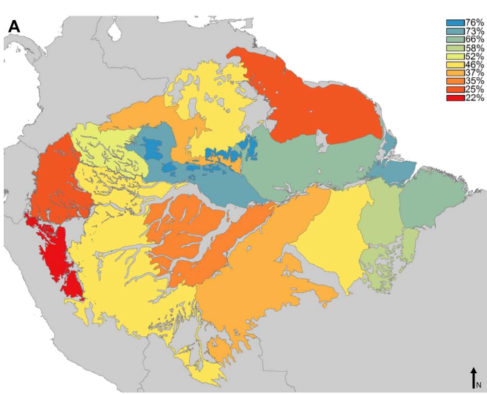
Execução de modelagem de nicho ecológico com o modleR
Aplicações
Biogeografia
Diversidade na Amazônia
Impactos de mudanças climáticas
Carvalho et al. 2015
Silva et al. 2019
Notes:
_Falas da expansão de adequebilidade climática do mosquito vetor da leishamania amazonensis que transmiste leshimaniose cutanea
_ Falar da estratégia de restaura: apresentam soluções econômicas que consideram múltiplos benefícios, custos e cenários de política.
__ Mapeamento de espécies e raras e mapeamento de potencias áreas de adequabilidade para sp invasoras.
_ Modelagem pro passado pra várias sp de aves tentando recuperar a história evolutiva, recupernado como estava a adequabilidade ambiental no passado e e testando algumas hipótestes sobre a origem de tanta diversidade nesse região.
A solução de compromisso com restauração sistemática evita 26% da atual perspectiva de extinção de 2.864 espécies de plantas e animais, seqüestra 1 bilhão de toneladas de CO2, reduzindo os custos em US $ 28 bilhões.

Slide 8
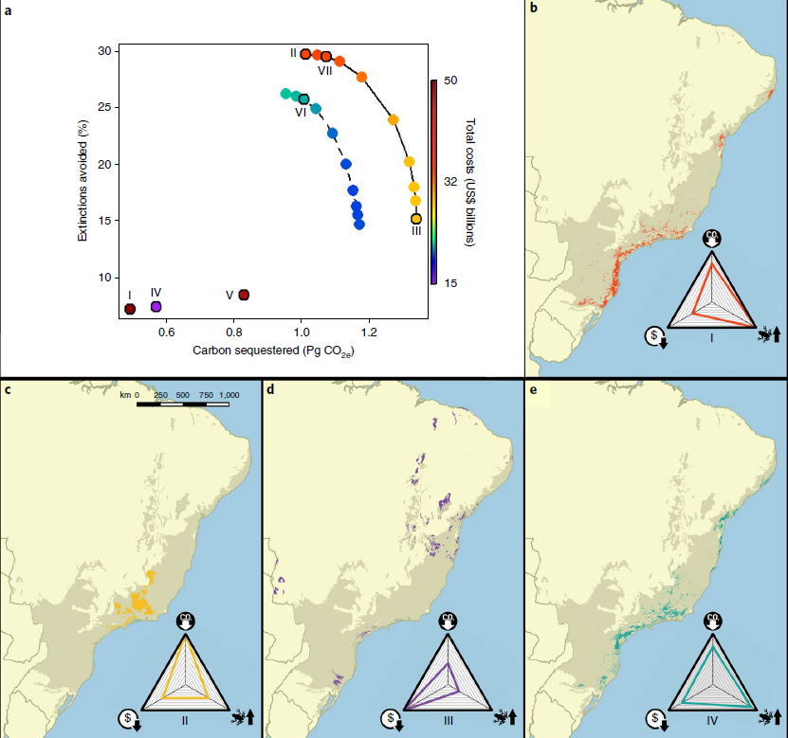
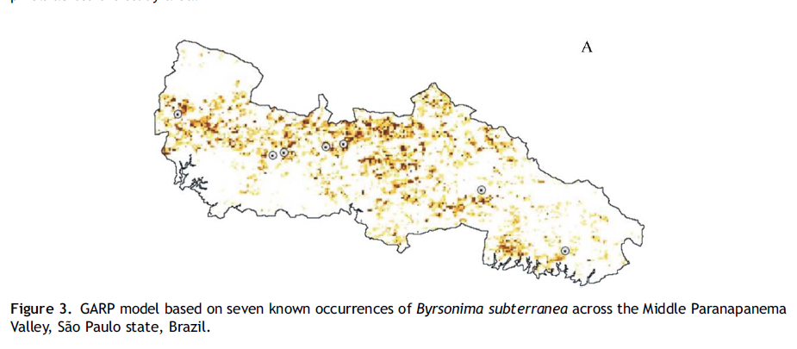
Execução de modelagem de nicho ecológico com o modleR
Aplicações
Estratégias de restauração
Mapeamento de espécies raras
Siqueira et al. 2008
Strassburg et al. 2018

Slide 9
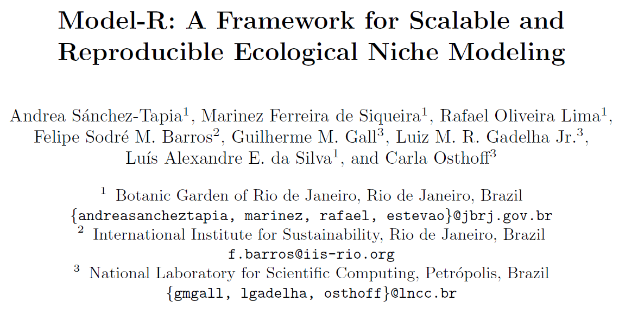
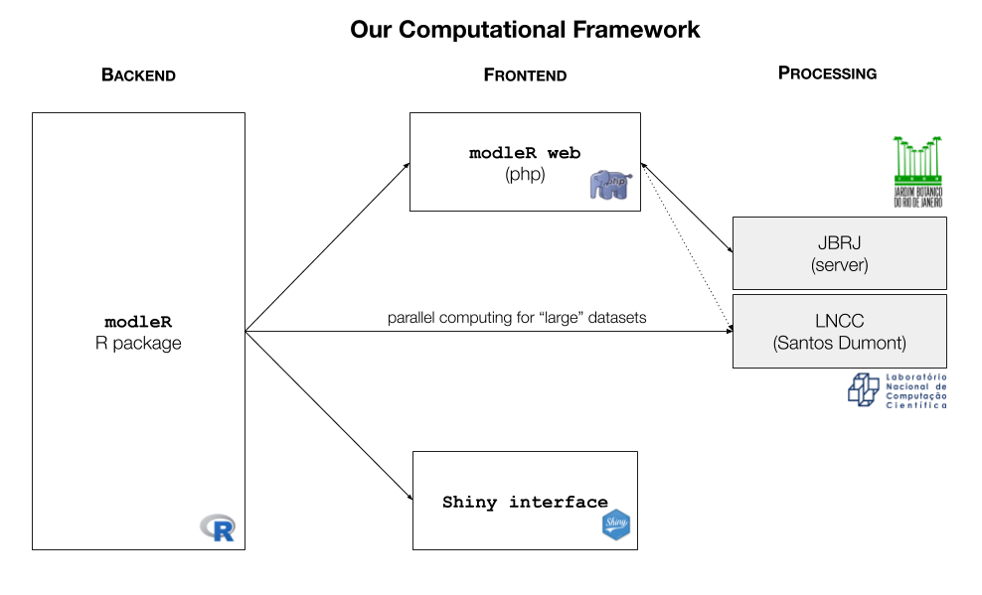
Execução de modelagem de nicho ecológico com o modleR
modleR ...
https://github.com/Model-R/modelr-web
Notes:
Este é nosso framework

Slide 10
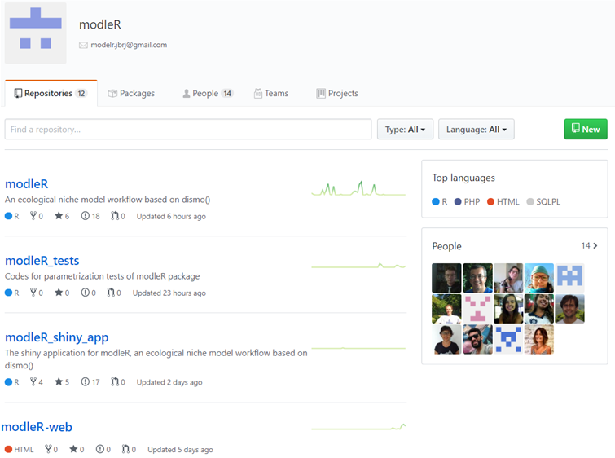
Execução de modelagem de nicho ecológico com o modleR
modleR ...
Todos os códigos e informações estão disponíveis no GitHub
https://github.com/Model-R

Slide 11
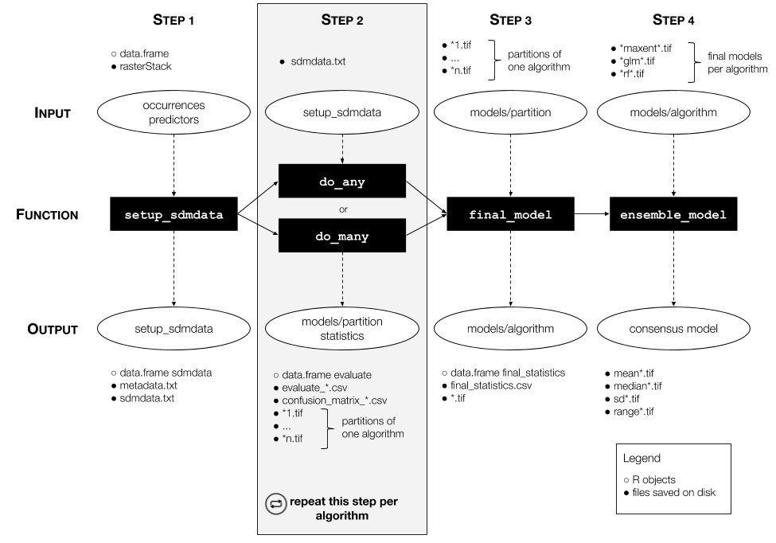
Execução de modelagem de nicho ecológico com o modleR
modleR ...
Fluxo de trabalho
(Workflow):
https://github.com/Model-R/modleR/blob/master/vignettes/workflow.png
Notes:
Este é o fluxo de trabalho no modleR

Slide 12
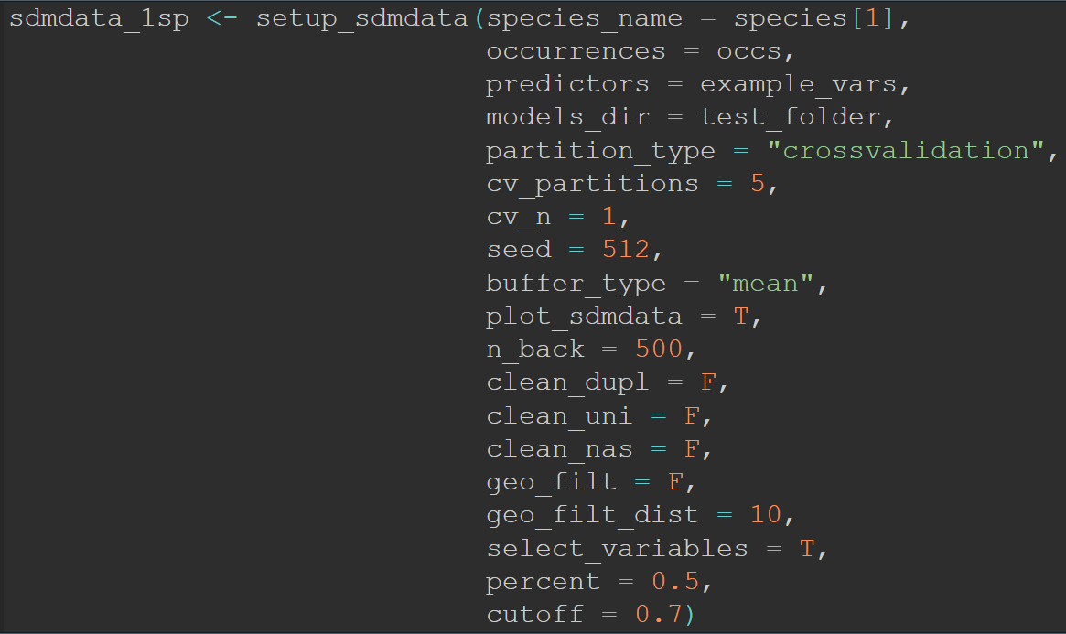
Execução de modelagem de nicho ecológico com o modleR
modleR ...
back-end

Slide 13
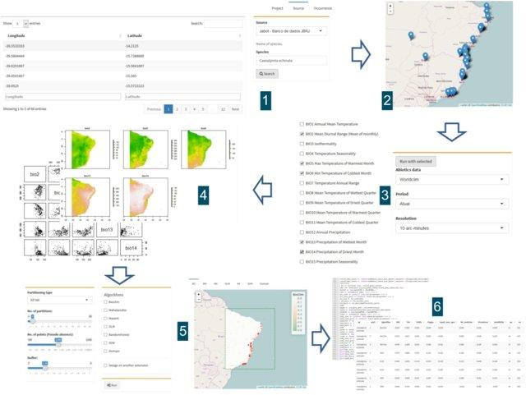
Execução de modelagem de nicho ecológico com o modleR
modleR ...
Um aplicativo (local) shiny
Slide de D. Rocha

Slide 14
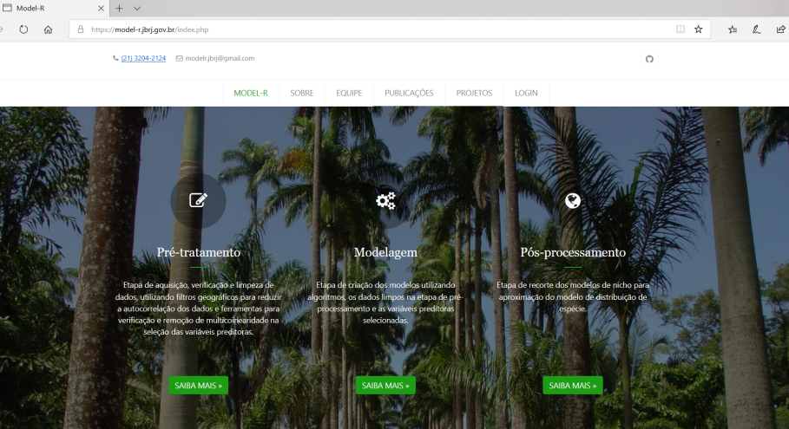
Execução de modelagem de nicho ecológico com o modleR
modleR ...
modleR web
https://model-r.jbrj.gov.br/

Slide 15
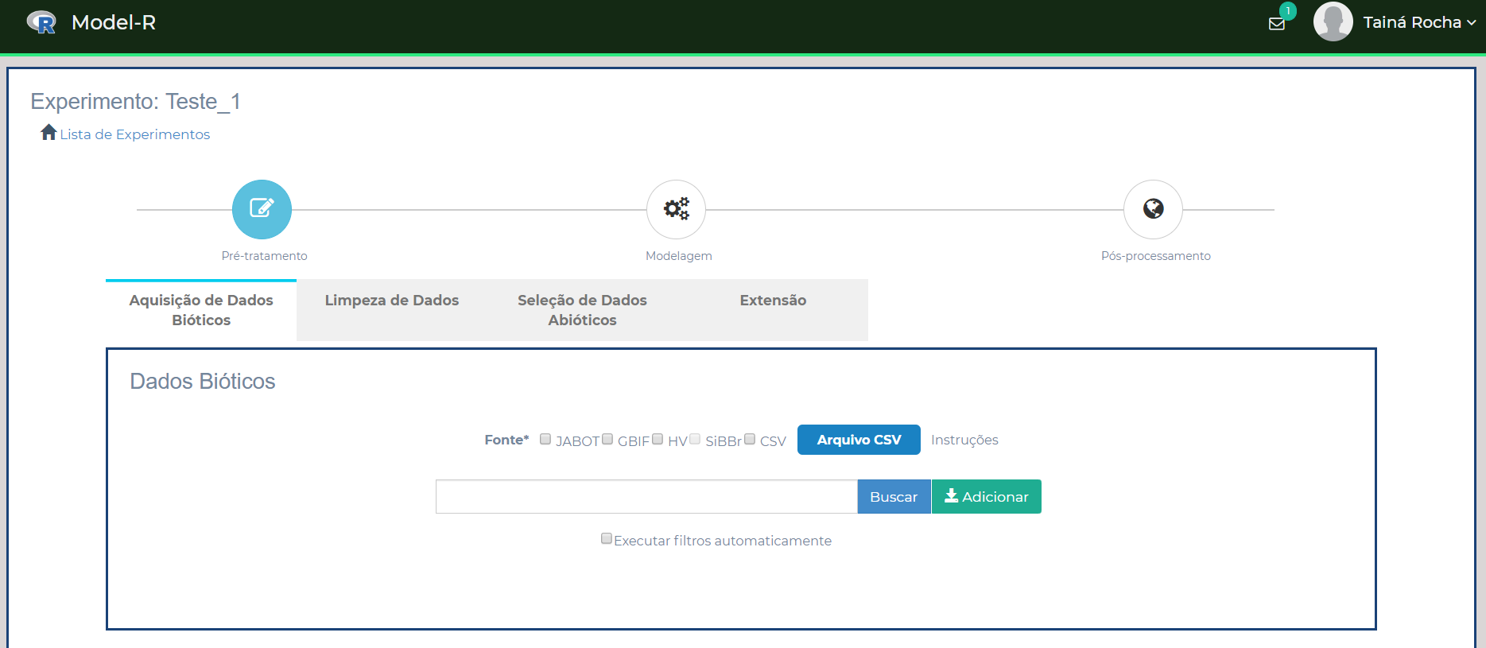
Execução de modelagem de nicho ecológico com o modleR
modleR ...
modleR web
https://model-r.jbrj.gov.br/

Slide 16
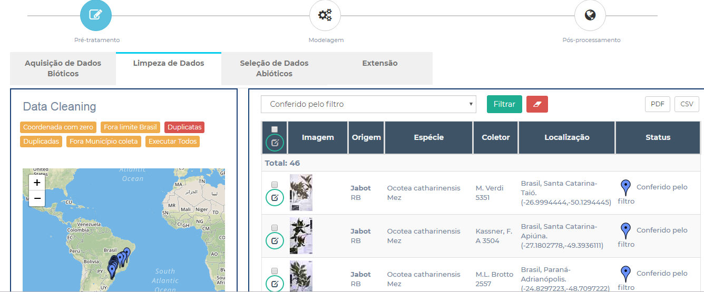
Execução de modelagem de nicho ecológico com o modleR
modleR ...
modleR web
https://model-r.jbrj.gov.br/

Slide 17
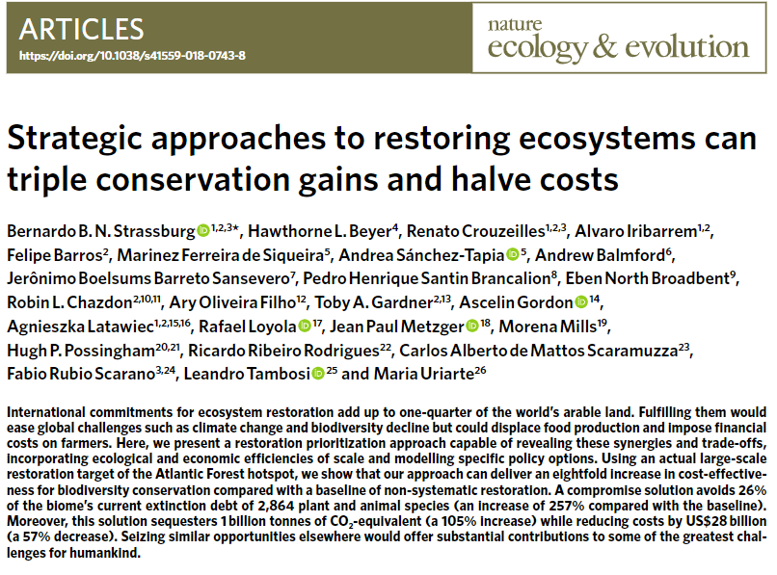
Execução de modelagem de nicho ecológico com o modleR
3- Desafios computacionais
Modelos para muitas espécies
Algoritmos
Repetições
BIOCLIM_1
BIOCLIM
BIOCLIM_2
BIOCLIM_3
GLM_1
1 sp
GLM
GLM_2
Strassburg et al. 2018
GLM_3
MAXENT_1
Demanda Computacional:
N de espécies
N de algoritmos
N de repetições
MAXENT
MAXENT_2
MAXENT_3

Slide 18
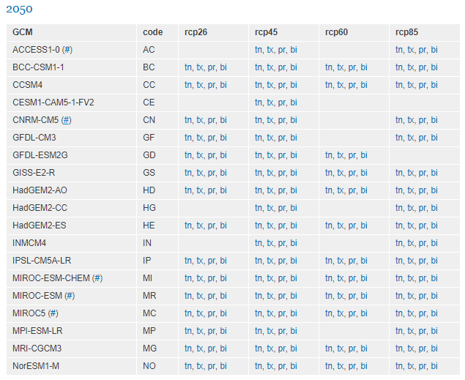
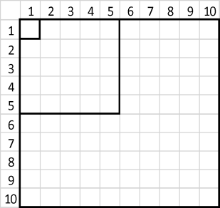
Execução de modelagem de nicho ecológico com o modleR
3- Desafios computacionais
Tempo
cenários
Resolução
espacial
modelos
Notes:
Além disso

Slide 19
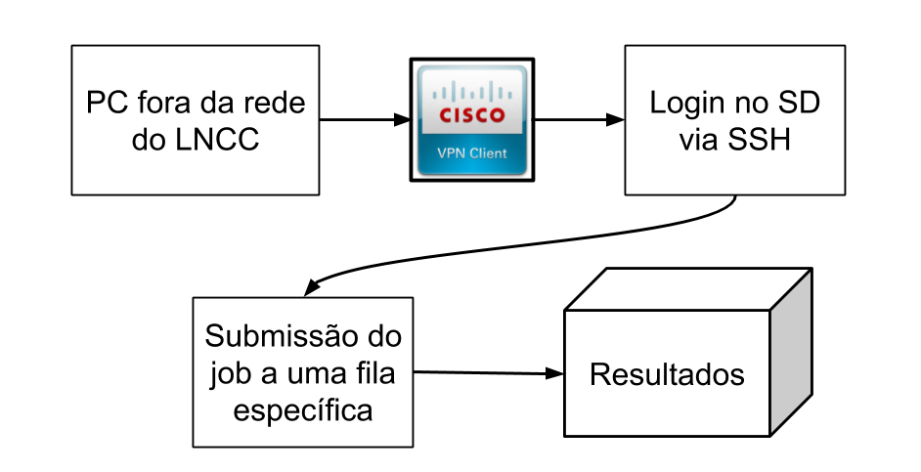
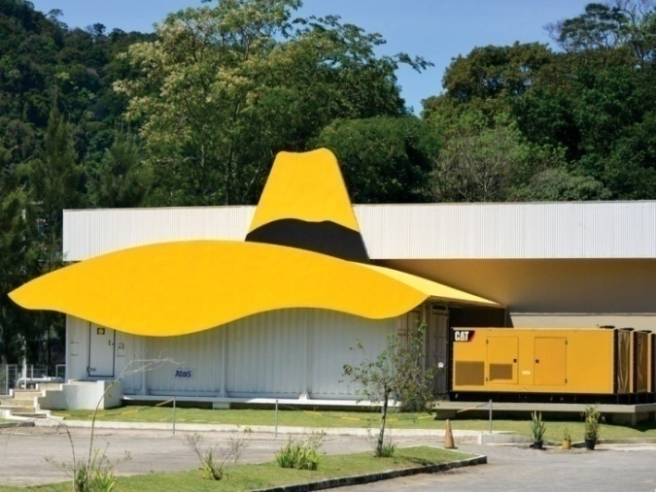
Execução de modelagem de nicho ecológico com o modleR
3- Desafios computacionais
Análise de grande volume de dados
Uso remoto de super computadores
Foto: Paulo Faria
http://www.lncc.br/boletim/boletimconsultar.php?vMenu=&idt_boletim=17&vAno=
Notes:
É diante de toda essa demanda computacional que surge a necessidade de parceiras com a comunidade de TI que dispoem de servidores e super computadores e de know how para executar grandes volumes de dados.

Slide 20
Execução de modelagem de nicho ecológico com o modleR
3- Desafios computacionais
Testes frequentes (conjunto de dados menores)
Experiência com diferentes S.O.
Equipe multidisciplinar
Slide de D. Rocha
Notes:
E é em meio a esses desafio e erros que nós temos aprendidos algumas lições importantes :

Slide 21
Execução de modelagem de nicho ecológico com o modleR
EQUIPE modleR
NCCG/JBRJ
Marinez Siqueira
Andrea Sánchez-Tapia
Sara Mortara
Guilherme Gall
Luiz Gadelha
Diogo S. B. Rocha
Felipe Sodré
Marcos Antunes
Tainá Rocha
Maria Luiza Mondelli

Slide 22
Tainá Rocha
Núcleo de Computação Científica e Geoprocessamento (NCCG)
Instituto de Pesquisa Jardim Botânico do Rio de Janeiro
Contato: taina013@gmail.com

